Slide 1

Teoretické základy informatiky
Turingov stroj
doc. Mgr. Daniela Chudá, PhD., chuda@fiit.stuba.sk

Slide 2
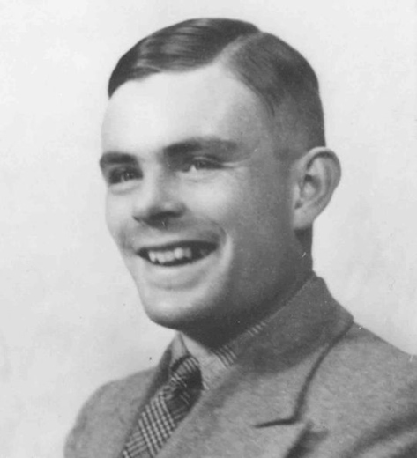
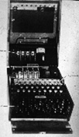
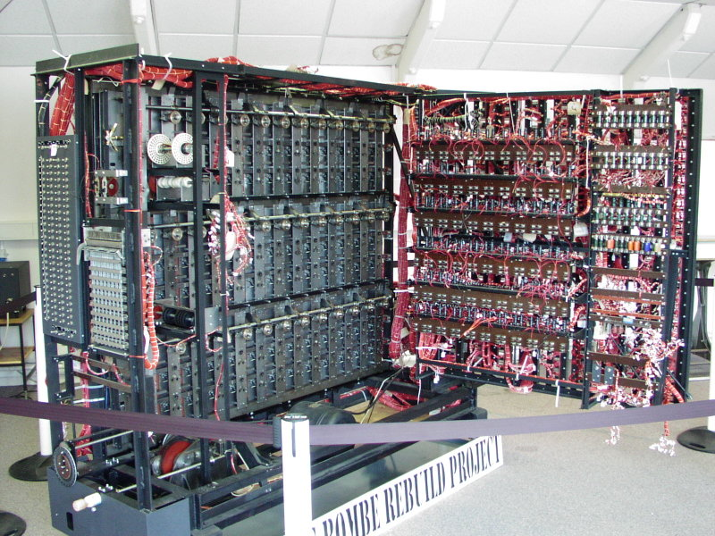
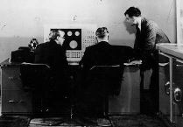
Alan Turing (1912-1954) “the father of modern computer science”
1936 práca "On Computable Numbers with an application to the Entscheidungsproblem" -model abstraktných výpočtových strojov pre rôzne výpočty, používal unárnu číselnu sústavu, pripočítanie zreťazením, dokáže realizovať akýkoľvek algoritmus
1940 Turing-Welchman Bombe, 1939-1942 práca na dešifrovacom stroji pre Enigmu počas 2. svetovej vojny
1950 Computing Machinery and Intelligence
Turingov test v umelej inteligencii, ako dosiahnuť, aby stroj myslel ako človek
Alan Turing
Replica of a bombe machine
The Enigma cipher machine
ZDROJE:
http://www.turing.org.uk/turing/
http://en.wikipedia.org/wiki/Alan_Turing
Alan Turing (right) at the console of the Manchester computer

Slide 3
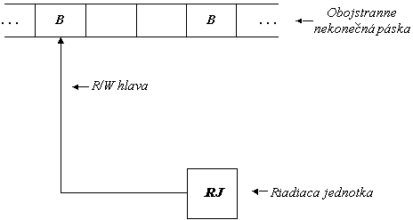
Turingov stroj – neformálny popis
Výpočtový model reprezentovaný Turingovým strojom:
riadiaca jednotka,
čítacia/zapisovacia hlava
nekonečná vstupná páska.

Slide 4
Turingov stroj
Turingov stroj = Turing machine
TS, TM
Hlava – číta aj prepisuje
Pohyb hlavy – vpravo, stoj, vľavo
Páska – nekonečná, za hranicami slova sú symboly „blank“ - B
B | a | a | a | b | b | b | c | c | c | B
RJ

Slide 5
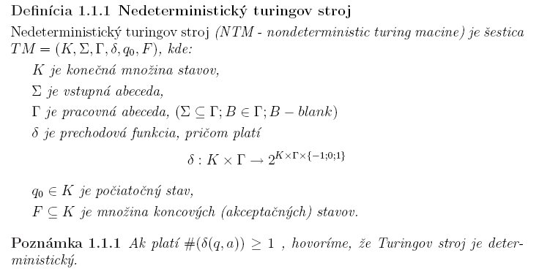
Definícia - Turingov Stroj
≤

Slide 6
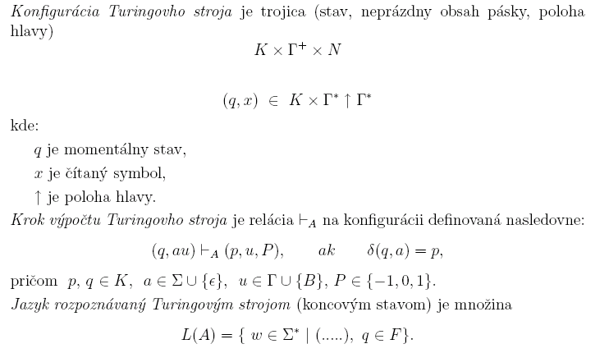
TS: Konfigurácia, krok výpočtu

Slide 7
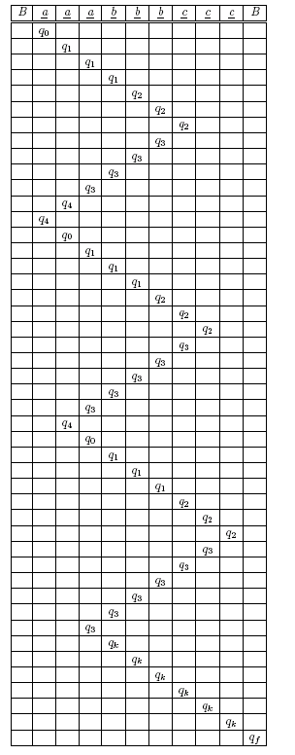
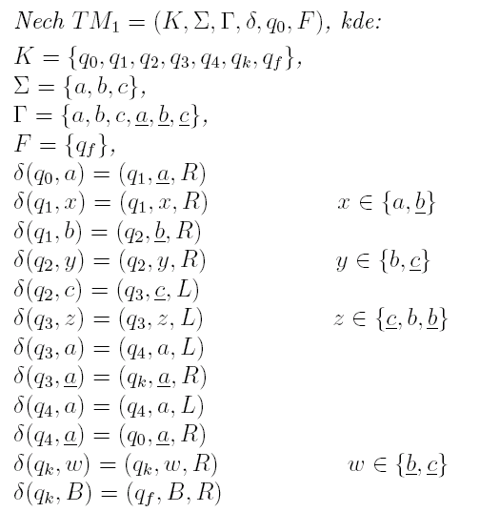
Riešený príklad TM pre L₁={a^{n}b^{n}c^{n} | nЄN⁺}

Slide 8
Techniky pri konštrukcii TM
Viacnásobné stopy
Zapamätanie si symbolov v stave
Označovanie symbolov
Podprogramy - simulovanie

Slide 9
Príklady
L₂={w1^{i}#1^{i}#1^{i}w^{R} | wЄ{a,b}*, iЄN⁺}
L₃={wcw | wЄ{a,b}*} Є L_{CS}
L₄={ww^{R} | wЄ{a,b}⁺} - NPDA, DTM

Slide 10
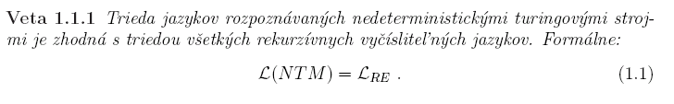
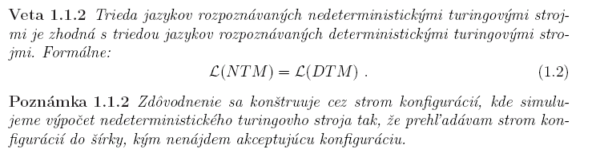
Trieda jazykov rozpoznávaná TS

Slide 11
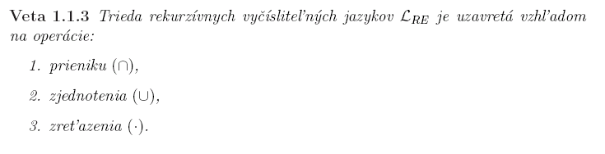
Uzáverové vlastnosti triedy L_{RE}

Slide 12

Chomského hierarchia jazykov
L_{RE}
L_{RE,} TS
L_{CS,} LOA
L_{CF,} ZA
R,, KA
L_{RE} Trieda rekurzívne vyčísliteľných jazykov, generovaných frázovou gramatikou (Turingov Stroj)
L_{CS} Trieda kontextových jazykov, generovaných kontextovou gramatikou (Lineárne ohraničený Automat)
L_{CF} Trieda bezkontextových jazykov, generovaných bezkontextovou gramatikou (Zásobníkový Automat)
R Trieda regulárnych jazykov, generovaných regulárnou gramatikou (Konečný Automat)

Slide 13
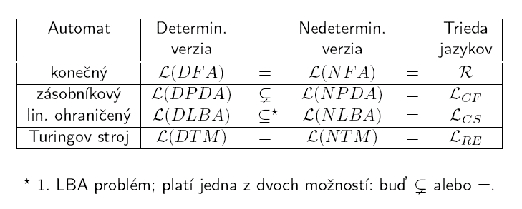
Vzťah automatov a jazykov z
Chomského hierarchie

Slide 14
Teoretické základy informatiky
Lineárne ohraničený automat
Mgr. Daniela Chudá, PhD., chuda@fiit.stuba.sk

Slide 15
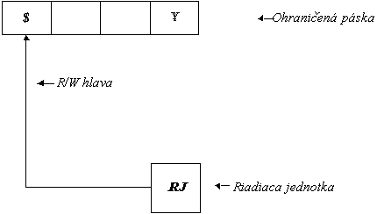
Lineárne ohraničený automat – neformálny popis
Výpočtový model reprezentovaný Lineárne ohraničeným automatom:
riadiaca jednotka,
čítacia/zapisovacia hlava
ohraničená vstupná páska.

Slide 16
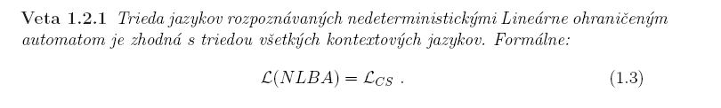
Trieda jazykov rozpoznávaná LBA

Slide 17
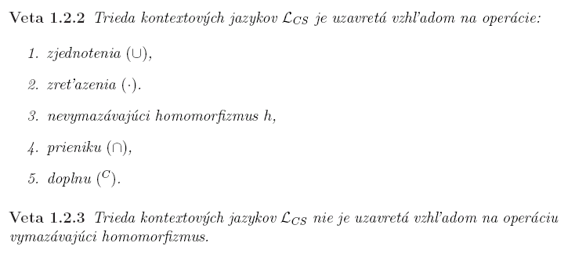
Uzáverové vlastnosti triedy L_{CS}

Slide 18
Chomského hierarchia jazykov
L_{RE}
L_{RE,} TS
L_{CS,} LOA
L_{CF,} ZA
R,, KA
L_{RE} Trieda rekurzívne vyčísliteľných jazykov, generovaných frázovou gramatikou (Turingov Stroj)
L_{CS} Trieda kontextových jazykov, generovaných kontextovou gramatikou (Lineárne ohraničený Automat)
L_{CF} Trieda bezkontextových jazykov, generovaných bezkontextovou gramatikou (Zásobníkový Automat)
R Trieda regulárnych jazykov, generovaných regulárnou gramatikou (Konečný Automat)

Slide 19
Vzťah automatov a jazykov z
Chomského hierarchie

Slide 20
Ďakujem za pozornosť.
chuda@fiit.stuba.sk

